Slide 1



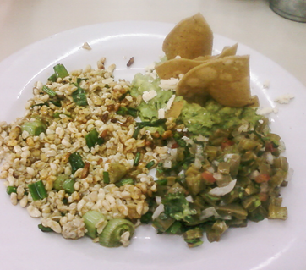
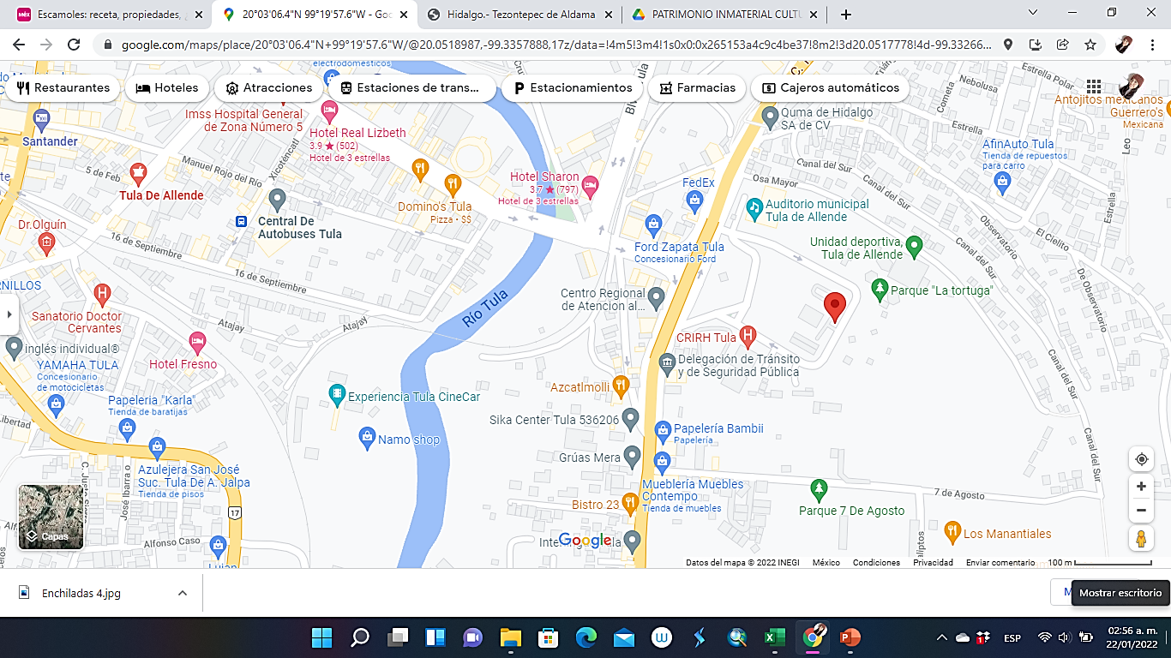
CENTRO DE INFORMACIÓN CULTURAL Y NATURAL
DEL VALLE DE MEZQUITAL
INMATERIALES CULTURALES
CLAVE: ICAT-TUL1
CATEGORÍA: INMATERIALES CULTURALES
SUBCATEGORÍA: USOS SOCIALES
PÁG. 1
Nombre del lugar:
Tula de Allende
Ubicación y Localización:
Centro, Tula de Allende, Hgo.
Clima:
Coordenadas: 20°03'06.4"N 99°19'57.6"W
Semiseco Templado
Temperatura: 17.6° C
Descripción contextual (social, ambiental, cultural):
Esta región fue cuna de una civilización indígena más importante de la historia de nuestro país, asiento de la cultura tolteca desde el año de 713 después de Cristo, cuyos testimonios hoy en día existen en la majestuosidad de su zona arqueológica en donde destaca su gran centro espiritual con sus famosos atlantes y las pinturas que el transcurso de los siglos no ha podido destruir sus características de belleza autóctona. La vegetación consiste en matorrales, lo cual permite tener un ambiente natural en algunas partes ya que la mayor parte del territorio es para usos urbanos y se considera uno de los municipios más contaminados dentro del Valle del Mezquital.
El Municipio de Tula tiene una población de 86,842, de la cual 42,306 son hombres y 44,534 son mujeres. En cuanto a cultura Tula de Allende tiene grandes monumentos y se destaca por su historia.
Subcategoría:
Usos Sociales
Lengua:
Náhuatl y Otomí.
Uso:
Cultural
Justificación:
Localización :
Existe variedad de platillos en la alimentación popular como son los nopales con huevo, frijoles con epazote, el mixiote de pollo o carnero, pero el principal es el caviar de Hidalgo los escamoles (huevos de hormigas).
Los escamoles son un platillo típico prehispánico cuyo nombre proviene del náhuatl “azcatl” que significa hormiga y molli que quiere decir “guiso”. Este platillo es muy consumido en la región centro de México y consta de huevecillos de hormiga que se cosechan de marzo a mayo.
Los escamoles constituyen una excelente fuente de nutrientes, son ricos en proteínas y aminoácidos esenciales, con una calidad similar a la leche y el huevo. Proporcionan vitaminas del complejo B y minerales como sodio, potasio, fósforo, magnesio y calcio.
Es un platillo rico y nutritivo que ayuda a la economía del sitio.

